Slide 1

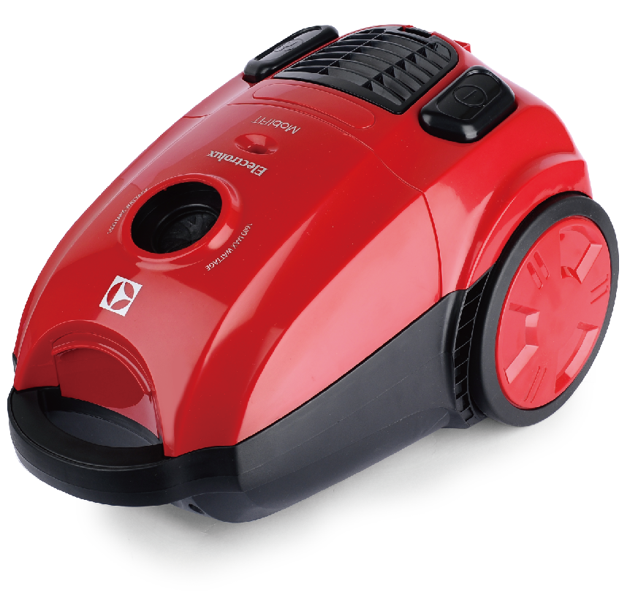
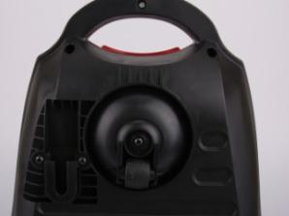
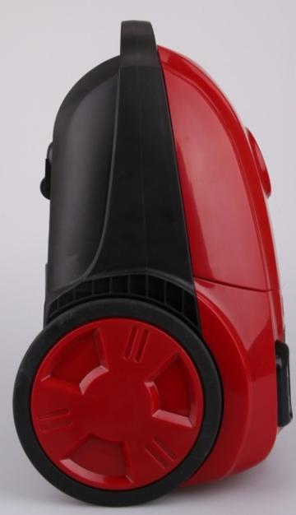
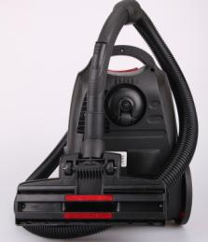
Z2405
吸尘器
市场参考价：599.00
批发价：345.00
额定功率：1600W
装箱明细：1pcs/箱
产品尺寸：37.5×29×23.2cm
强劲吸力，HF拾尘率>95%
降噪结构及消声装置，最大限度减少噪音
轻巧方便，3.5kg小身段
贴心软质滚轮设计，居家呵护，操控自如
环保布袋，经济实用
万向滚轮
PVC大轮
防止 拖动过程中刮伤地板
可收纳，节省空间

